Slide 1


Podpora sociální práce v ORP Holešov
„Systémová podpora sociální práce v obcích“ (MPSV)
Reg. č. projektu: CZ.03.2.63/0.0/0.0/16_128/0006151

Slide 2
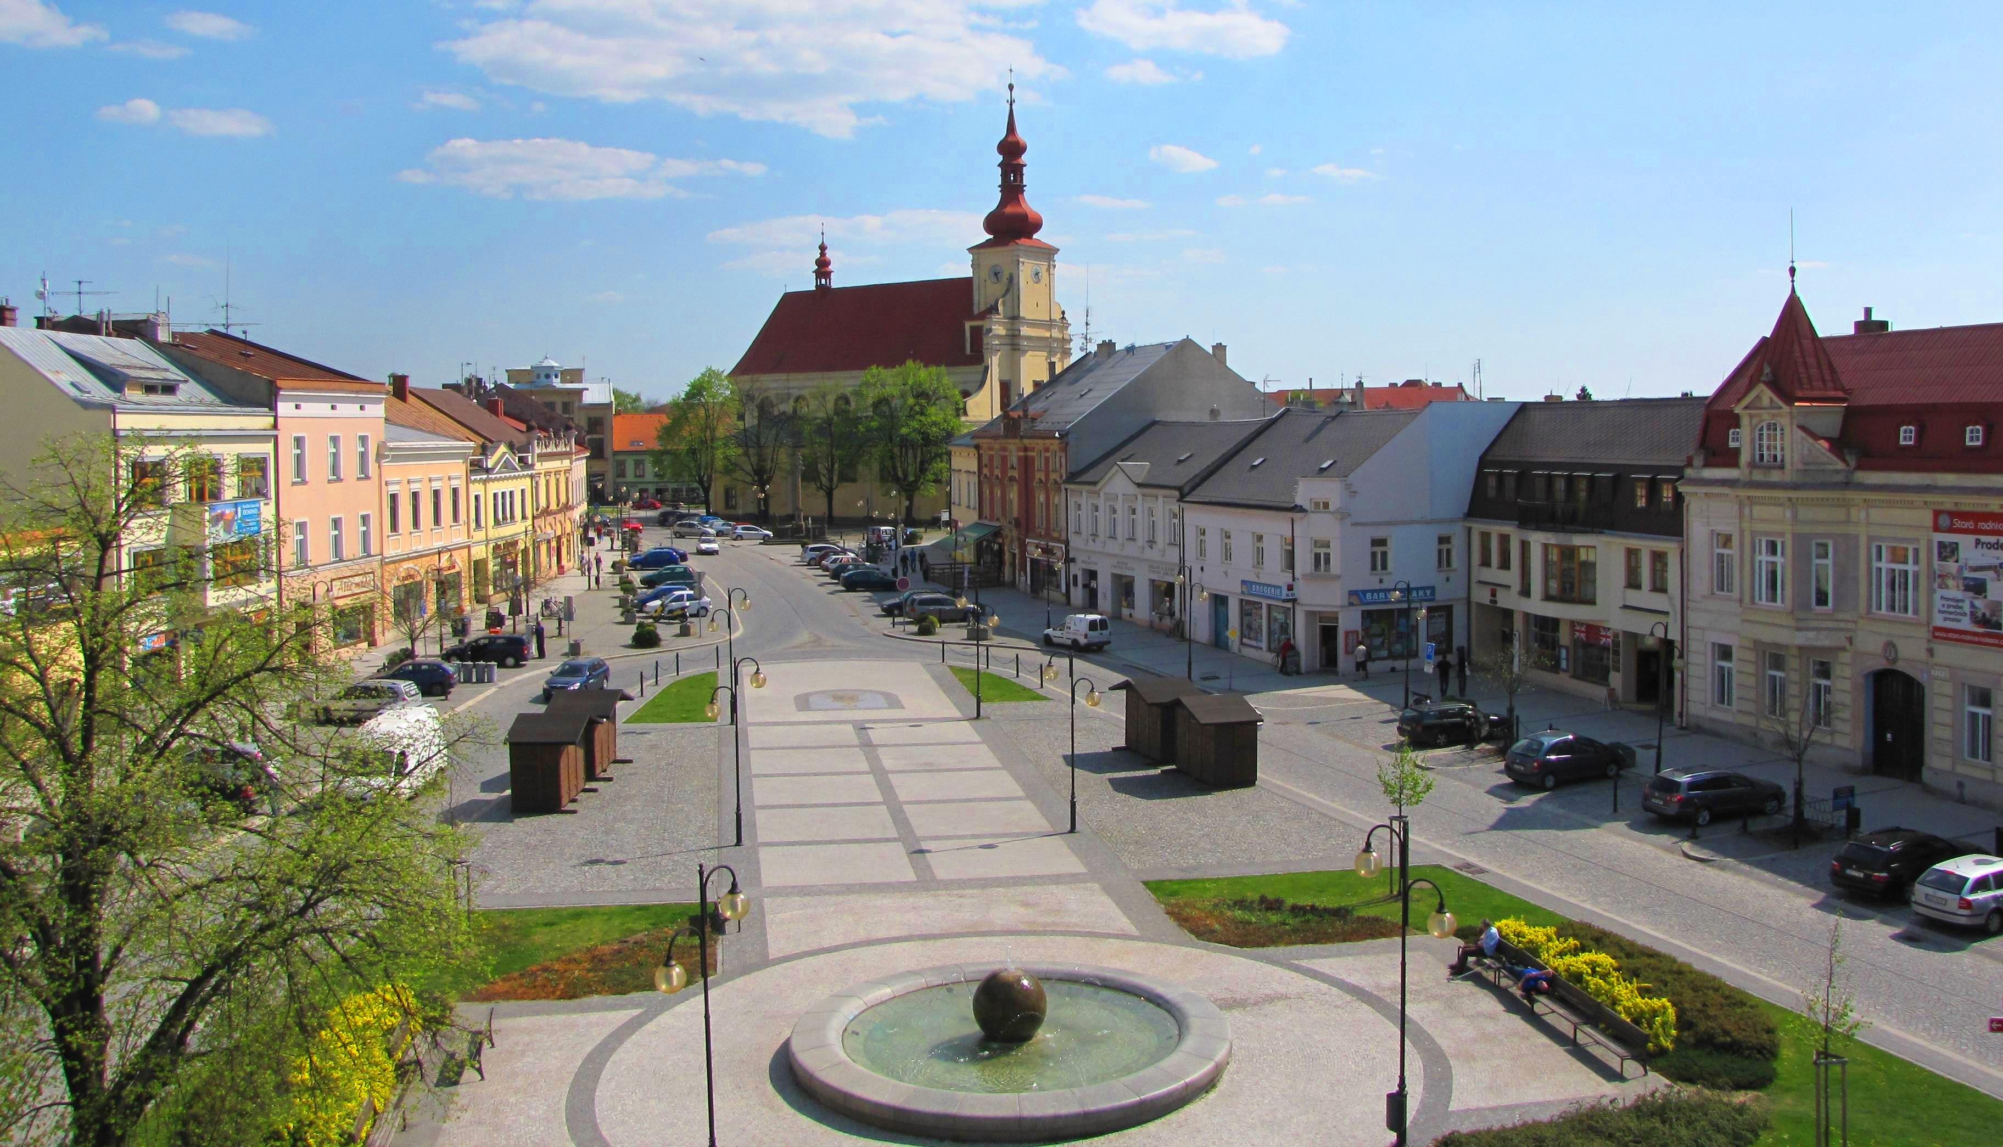
Proces sociálního šetřenÍ

Slide 3
Město Holešov
Holešov se nachází v okrese Kroměříž ve Zlínském kraji
Počet obyvatel 12 500
Ke dni 13.09.2017 evidováno 470 uchazečů o zaměstnání
Počet obcí: 19, počet částí obcí: 25 (k 31.12. 2015)
Rozloha: 13 261 ha (k 31.12. 2015)
Sociální služby: Charita Holešov (pečovatelská služba, ošetřovatelská služba, SAS pro rodiny z dětmi, pastorační asistentka, nízkoprahové zařízení pro děti a mládež, půjčovna kompenzačních pomůcek), CPS Holešov, Horizont, K-centrum (externí pracovník z Kroměříže)

Slide 4
Odbor sociálních věcí a zdravotnictví úsek sociální práce
Vedoucí OSVZ – Mgr. Michaela Vaško
Sociální pracovnice a sociální kurátorka – Bc. Svatava Boledovičová
Sociální pracovnice a terénní pracovnice - Gabriela Brázdilová, DiS.
Podpora sociální práce v ORP, koordinátorka sociální podpory – Bc. Eliška Sedláčková, DiS.
Podpora sociální práce v ORP, terénní sociální pracovnice – Mgr. Klára Pospíšilíková

Slide 5
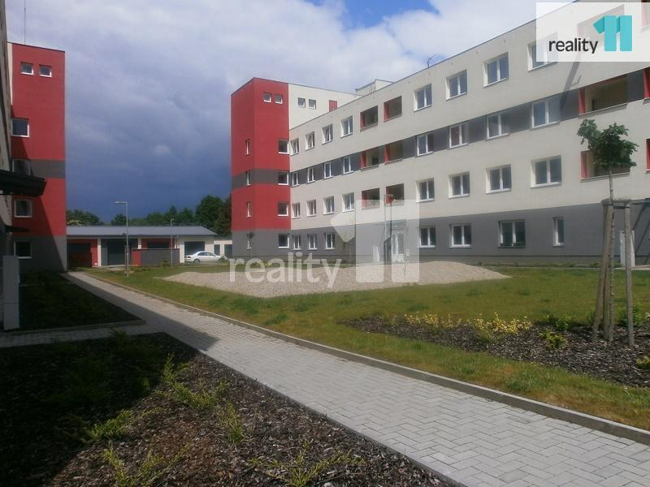
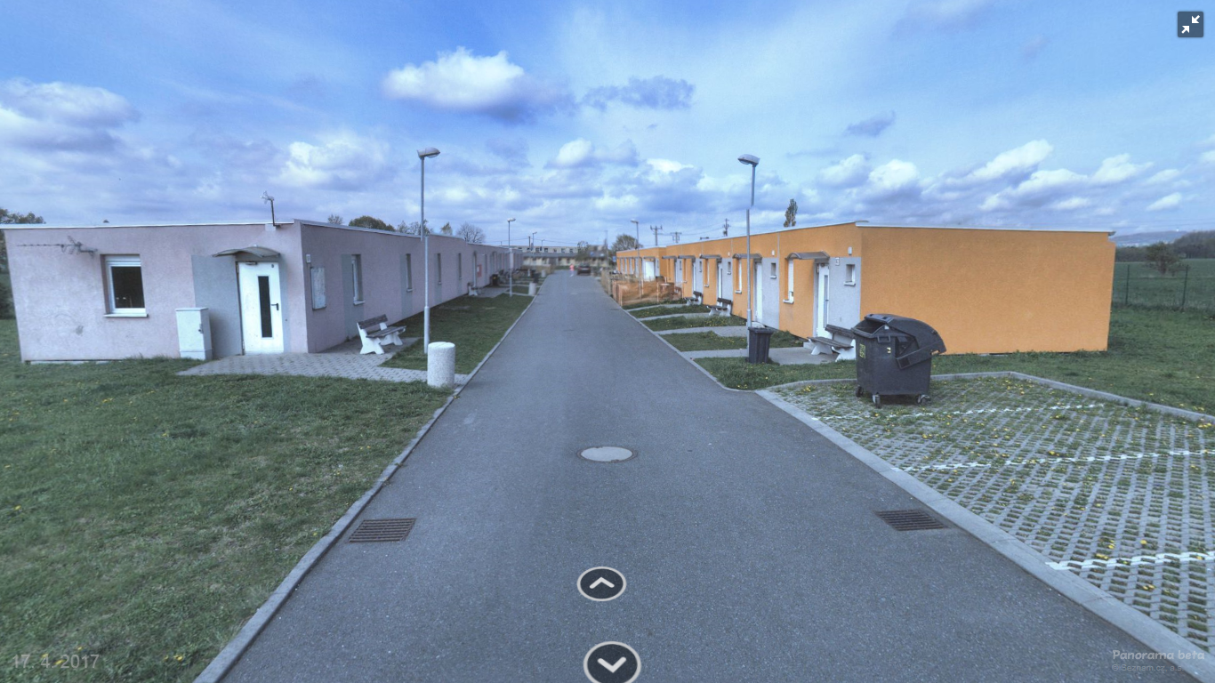
Bořenovská – vyloučené lokality
Nová Bořenovská – 9 sociálních bytů
Bořenovská – 17 sociálních bytů

Slide 6
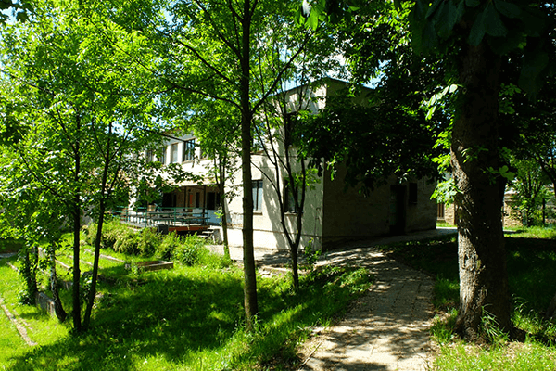
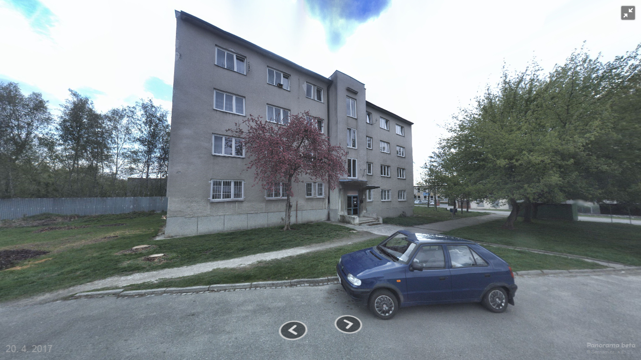
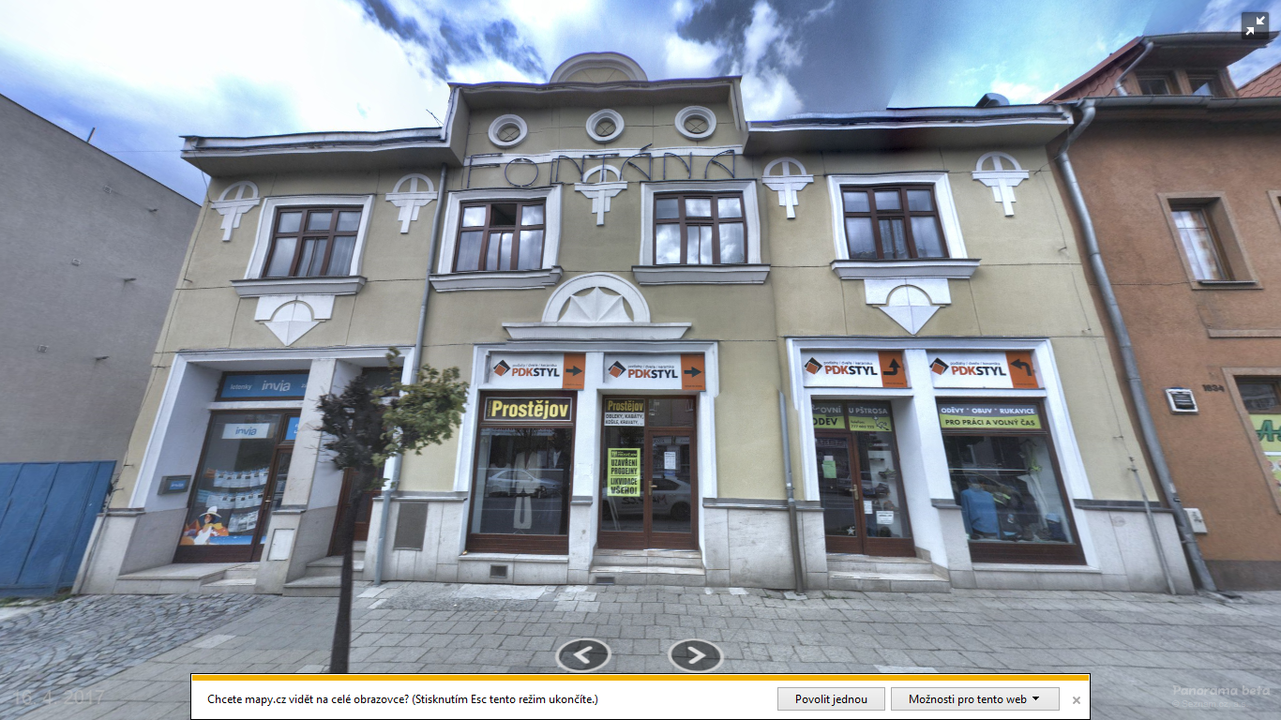
Ubytovny v Holešově
Ubytovna PST Trade a.s.
Lůžek: 100
DnB: 29 osob (září 2017)
Ubytovna TJ Házená
Lůžek: cca 10
DnB: 2 osoby (září 2017)
Ubytovna Fontána
Lůžek: 10
DnB: 5 (září 2017)

Slide 7
Možnosti zahájení sociálního šetření
Depistáž,
Podnět od okolí, lékaře nebo jiných odborníků,
Klient přichází sám se svou zakázkou,
Klient přichází za doprovodu rodinného příslušníka, kamaráda či známého,
Klient přichází za doprovodu pracovníka ÚP.

Slide 8


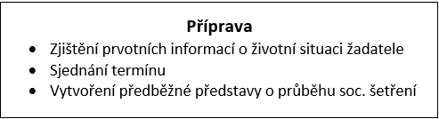
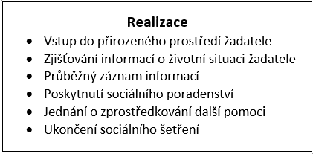
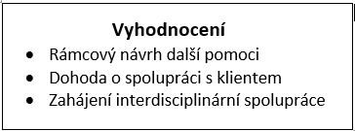
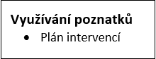
SCHÉMA sociálníHO šetření V PRAXI

Slide 9
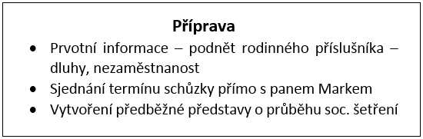
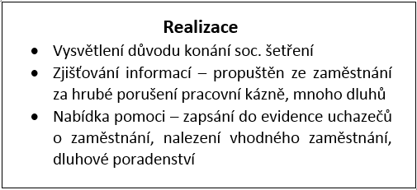
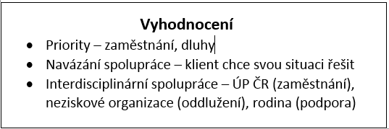
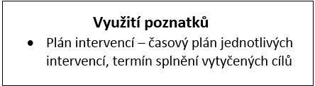
Pan marek

Slide 10
kazuistiky
Pan Karel (podnět lékař)
Paní Simona (přichází se svou zakázkou)
Pan František (podnět okolí)
Pan Marek (podnět od rodiny)
Pan Miroslav (depistáž)
Paní Romana (podnět ÚP)

Slide 11

Prostor na otázky

Slide 12


